Slide 1
SVS- ja EVS-järjestelmien käyttö kaupallisessa ilmailussa

Slide 2
Ilmailu ja näkyvyys
Huono näkyvyys tärkeimpiä lentotoimintaa rajoittavia tekijöitä:
Pimeys
Sääolosuhteet (sumu, sade, pilvisyys)
Tuulen kuljettama pöly
Ihmisen toiminnasta aiheutuvat (savu, noki)

Slide 3
Voidaan korvata osittain tai kokonaan erilaisilla välineillä.
Radiomajakoihin perustuvat (ILS, VOR, ADF)
GPS
SVS- ja EVS-järjestelmät

Slide 4
SVS ja EVS
Järjestelmiä, joilla voidaan tarjota keinotekoista tai parannettua näkyvyyttä
Synthetic Vision Systems (SVS)
Enhanced Vision Systems (EVS)

Slide 5
Synthetic Vision
Tietokoneella luotu keinotekoinen kuva
Data saadaan mm.
- lentoasentojärjestelmät
- tarkkuusnavigointijärjestelmät
(GPS, Gyro, Pitot)
- maasto-, este- ja muut tietopankit

Slide 6
Enhanced Vision
Forward-Looking Infrared (FLIR)
- lämpokameralla aikaansaatu kuva
- ei mittatietoa, mutta suora näkötieto
Millimeter Wave Radar (MMWR)
- tutkalla aikaansaatua tietoa
- tieto etäisyydestä, nopeudesta

Slide 7
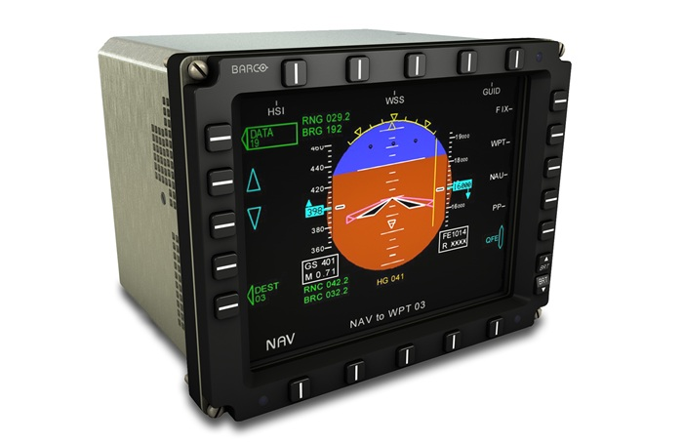
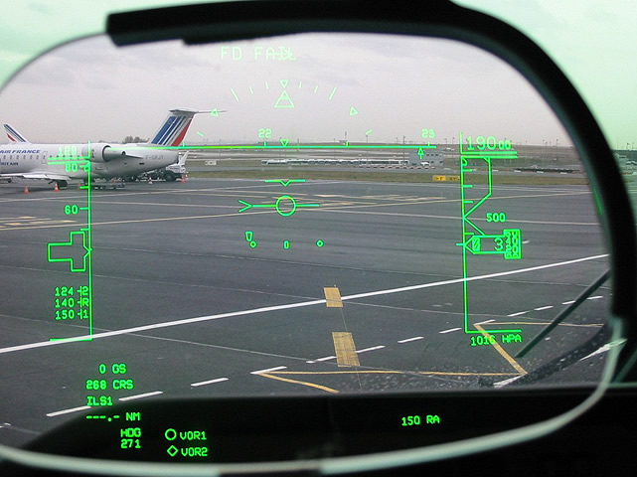
Tiedon näyttäminen
Tietoa voidaan näyttää esim.
- HDD -näytöissä
- HUD -näytöissä

Slide 8
Tutkimuksen tavoite
Kartoitetaan, miten EVS- ja SVS -järjestelmiä voitaisiin käyttää tulevaisuudessa kaupallisessa ilmailussa
- lähestymisen
- laskun
- maatoiminnan
aikana

Slide 9
Kysyttävää?

Slide 10
Kirjallisuutta
Prinzel, Lawrence J., III, Arthur, Jarvis J., Kramer, Lynda J., Norman, Robert M.,
Bailey, Randall E., Jones, Denise R., Karwac, Jerry R., Jr., Shelton, Kevin J. & Ellis,
Kyle K. E. 2013. Flight-Deck Technologies to Enable NextGen Low Visibility Surface
Operations.
Bailey, Randall E., Kramer, Lynda J. & Prinzel, Lawrence, III 2007. Fusion of Synthetic
and Enhanced Vision for All-Weather Commercial Aviation Operations.
Beier, Kurt & Gemperlein, Hans, 2004. Simulation of Infrared Detection Range at Fog
Conditions for Enhanced Vision Systems in Civil Aviation. Aerospace Science and
Technology, tammikuu 2004, s. 63–71.
Möller, H. & Sachs, G, 1994. Synthetic Vision for Enhancing Poor Visibility Flight Operations.
IEEE AES Systems Magazine, maaliskuu 1994.
Kuva 1 (HDD): http://www.barco.com/~/media/Images/Products/A%20-%20D/CHDD/CHDD-254.jpg
Kuva 2 (HUD): http://www.avionicslcd.com/HUD/HUD%20M1.jpg

